Slide 1
2.1合情推理与演绎推理
2.1.2演绎推理

Slide 2
复习:合情推理
归纳推理
类比推理
从具体问题出发
观察、分析
比较、联想
归纳、
类比
提出猜想

Slide 3
复习:合情推理
归纳推理的一般步骤：
⑴ 对有限的资料进行观察、分析、归纳 整理；
⑵ 提出带有规律性的结论，即猜想；
⑶ 检验猜想．
类比推理的一般步骤：
⑴ 找出两类对象之间可以确切表述的相似特征；
⑵ 用一类对象的已知特征去推测另一类对象的特征，从而得出一个猜想；
⑶ 检验猜想．

Slide 4

观察与思考
1.所有的金属都能导电,
大前提
因为铜是金属,
小前提
所以铜能够导电.
结论
2.一切奇数都不能被2整除,
因为(2¹⁰⁰+1)是奇数,
所以(2¹⁰⁰+1)不能被2整除.
3.三角函数都是周期函数,
大前提
因为tan 三角函数,
小前提
所以是tan 周期函数
结论
4.全等的三角形面积相等
如果三角形ABC与三角形A₁B₁C₁全等,
那么三角形ABC与三角形A₁B₁C₁面积相等.

Slide 5
从一般性的原理出发，推出某个特殊情况下的结论，这种推理称为演绎推理．
注：
１．演绎推理是由一般到特殊的推理；
２．“三段论”是演绎推理的一般模式；包括 ⑴大前提---已知的一般原理； ⑵小前提---所研究的特殊情况； ⑶结论-----据一般原理，对特殊情况做出的判断．

Slide 6
２．“三段论”是演绎推理的一般模式；包括 ⑴大前提---已知的一般原理； ⑵小前提---所研究的特殊情况； ⑶结论-----据一般原理，对特殊情况做出的判断．
3.三段论推理的依据,用集合的观点来理解:
若集合M的所有元素都具有性质P,S是M的一个子集,那么S中所有元素也都具有性质P.
M
a
S

Slide 7
想一想???
1.全等三角形面积相等
如果三角形ABC与三角形A₁B₁C₁相似,
那么三角形ABC与三角形A₁B₁C₁面积相等.
2.相似三角形面积相等
如果三角形ABC与三角形A₁B₁C₁相似,
那么三角形ABC与三角形A₁B₁C₁面积相等.

Slide 8


例.如图;在锐角三角形ABC中,AD⊥BC, BE⊥AC,
D,E是垂足,求证AB的中点M到D,E的距离相等.
C
证明:
(1)因为有一个内角是直角的三角形是直角三角形,
大前提
E
D
在△ABC中,AD⊥BC,即∠ADB=90⁰
小前提
所以△ABD是直角三角形
结论
同理△ABD是直角三角形
A
M
B
(2)因为直角三角形斜边上的中线等于斜边的一半,
大前提
M是Rt△ABD斜边AB的中点,DM是斜边上的中线
小前提
所以 DM= AB
结论
同理 EM= AB
所以 DM = EM

Slide 9
例:证明函数f(x)=-x²+2x在(-∞,1]上是增函数.
证明:
满足对于任意x₁,x₂∈D,若x₁<x₂,有f(x₁)<f(x₂)成立的函数f(x),是区间D上的增函数.
大前提
任取x₁,x₂ ∈(-∞,1] 且x₁<x_{2 ,}
f(x₁)-f(x₂)=(-x₁²+2x₁)-(x₂²+2x₂)
=(x₂-x₁)(x₁+x₂-2) 因为x₁<x₂所以 x₂-x₁>0
因为x₁,x₂≤1所以x₁+x₂-2<0
因此f(x₁)-f(x₂)<0,即f(x₁)<f(x₂)
小前提
所以函数f(x)=-x²+2x在(-∞,1]上是增函数.
结论

Slide 10
所有边长相等的凸多边形是正多边形(大前提),而菱形是所有边长都相等的凸多边形(小前提),所以菱形是正多边形(结论).
(1)上面的推理形式正确吗?
(2)推理的结论正确吗?为什么?
(1)推理形式是正确的.
(2)结论是错误的,因为大前提是错误的.

Slide 11



推 理
合情推理
（或然性推理）
演绎推理
（必然性推理）
归纳
(特殊到一般）
类比
（特殊到特殊）
三段论
（一般到特殊）

Slide 12
合情推理与演绎推理的区别:
①归纳是由特殊到一般的推理; ②类比是由特殊到特殊的推理; ③演绎推理是由一般到特殊的推理.
从推理的结论来看,合情推理的结论不一定正确,有待证明;演绎推理得到的结论一定正确.
演绎推理是证明数学结论、建立数学体系的重要思维过程.
数学结论、证明思路的发现,主要靠合情推理.

Slide 13
合情推理与演绎推理的区别与联系
区别:
1.从推理形式上看,归纳是由部分到整体,个别到一般的推理,类比是由特殊到特殊的推理;而演绎推理是由一般到特殊的推理.
2.从推理所得的结论来看,合情推理的结论不一定正确,有待进一步证明;演绎推理在前提和推理形式都正确的前提下,得到的结论一定正确.
联系:
从二者在认识事物的过程中所发挥的作用的角度考虑,它们是紧密联系,相辅相成的.合情推理的结论需要演绎推理的验证,而演绎推理的内容一般是通过合情推理获得的.
论证推理（即演绎推理）是可靠的，无疑的和终决的.合情推理是冒险的，有争议的和暂时的.它们相互之间并不矛盾，而是相互补充的.(波利亚)

Slide 14

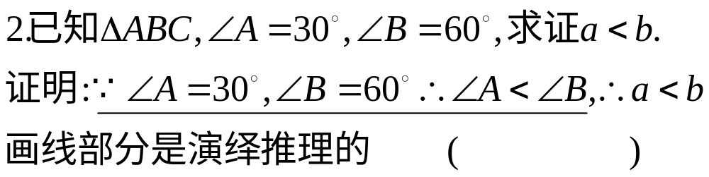

课堂练习
1. 下列表述正确的是 （ ）.
①归纳推理是由部分到整体的推理；②归纳推理是由一般到一般的推理；③演绎推理是由一般到特
殊的推理；④类比推理是由特殊到一般的推理；⑤类比推理是由特殊到特殊的推理.
A．①②③； B．②③④； C．②④⑤； D．①③⑤.
A.大前提 B.小前提 C. 结论 D.三段论

Slide 15
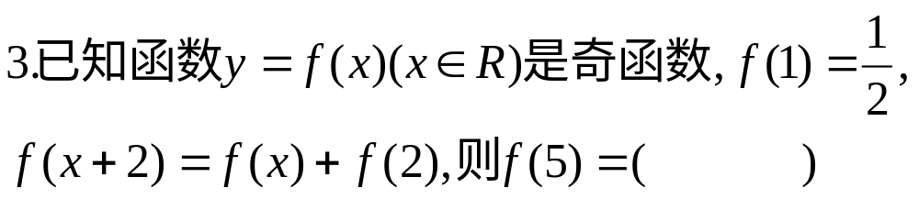

A. 0 B. 1 C. 5/2 D. 5
4. 用三段论证明：三角形内角和等于 180°.
大前提:平角等于180°
小前提:三角形三内角可转换成平角.
结论:三角形内角和等于 180°.

Slide 16
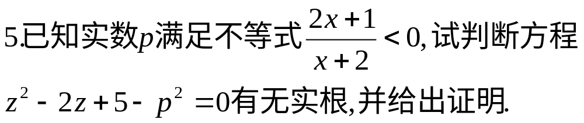
大前提,小前提,结论分别 是什么?
无实根

